Slide 1

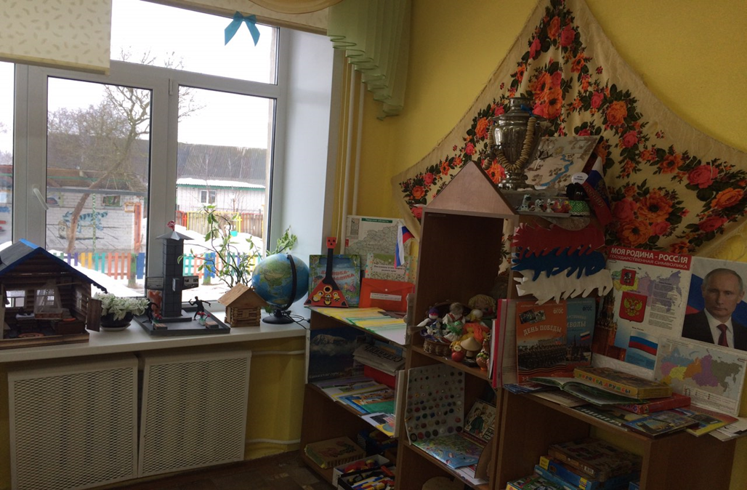
Уголок краеведения группа «Пчёлки»

Slide 2

Цель: всестороннее изучение родного края, России.
Задачи:
-формировать любовь к родному городу, посёлку и интерес к его прошлому и настоящему;
– развивать эмоционально-ценностное отношение к семье, дому, улице, району, городу, краю, стране;
– воспитывать чувство гордости за своих земляков, ответственности за все, что происходит в городе, в посёлке сопричастности к этому;
– развивать бережное отношение к городу (природа);
– формировать умение ориентироваться в ближайшем природном и культурном окружении и отражать это в своей деятельности.

Slide 3
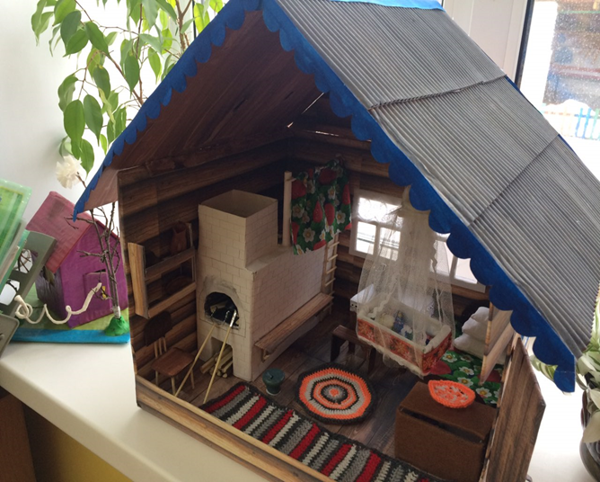
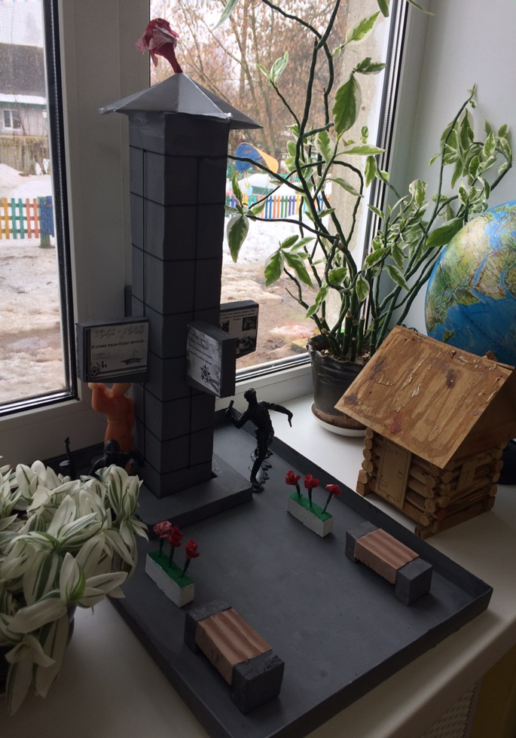
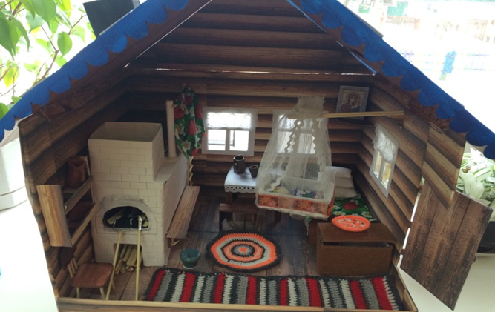

Slide 4

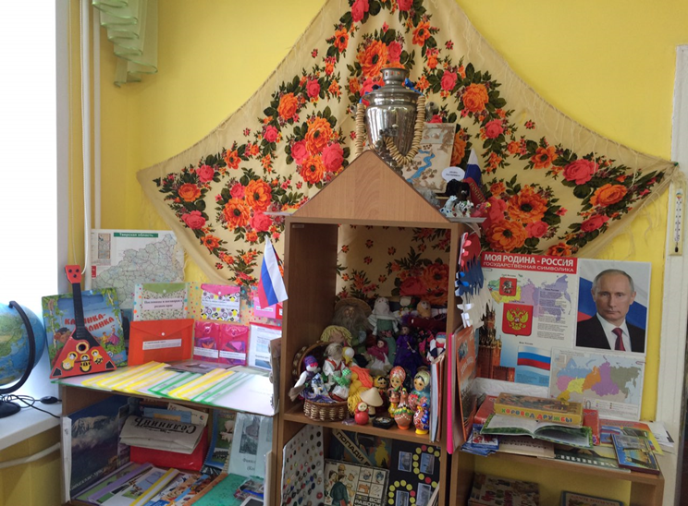
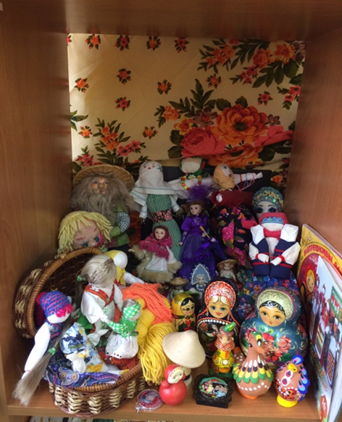
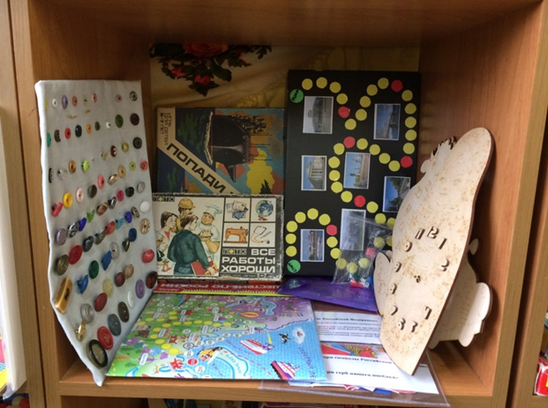
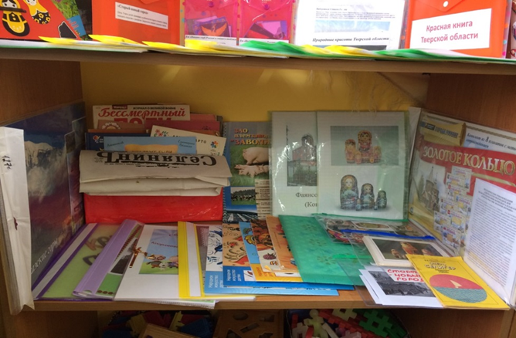

Slide 5
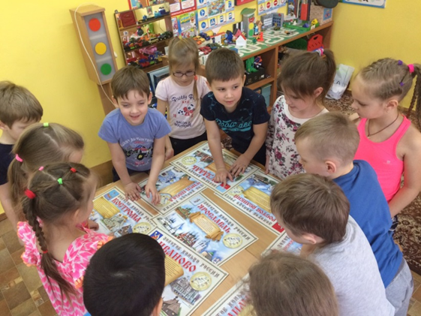
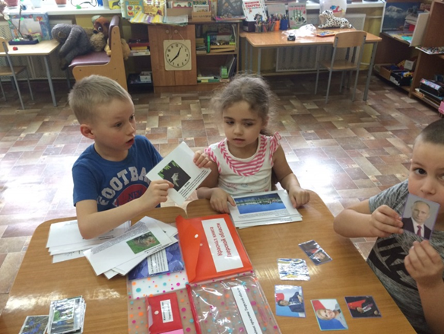
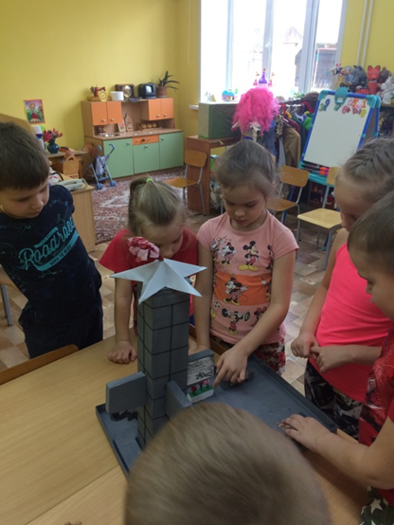
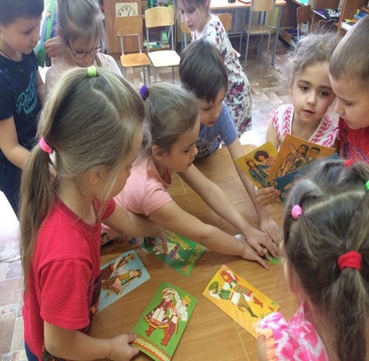
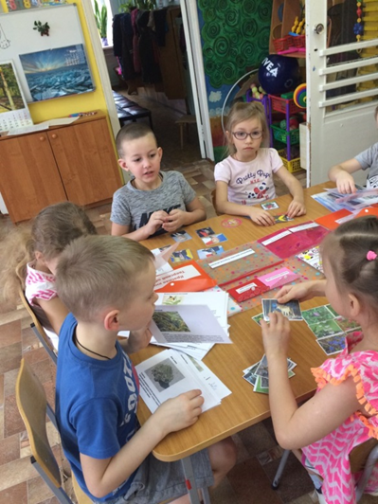

Slide 6
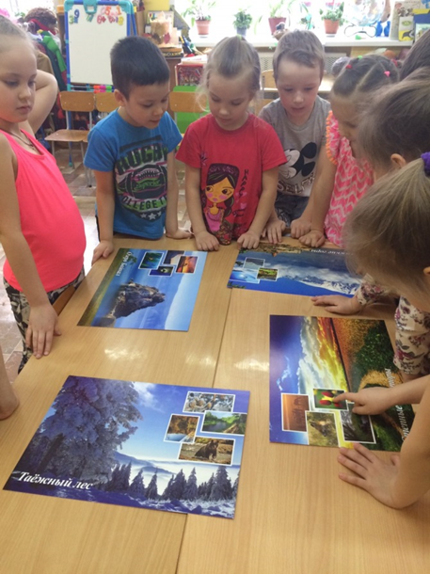
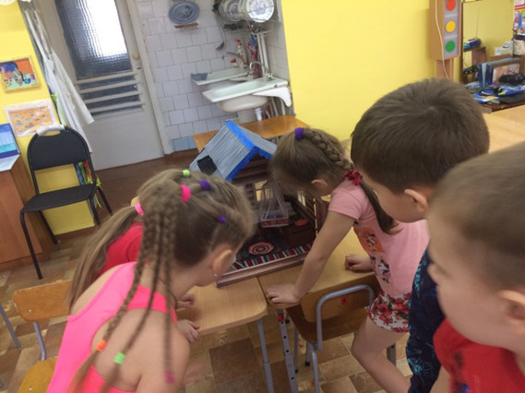
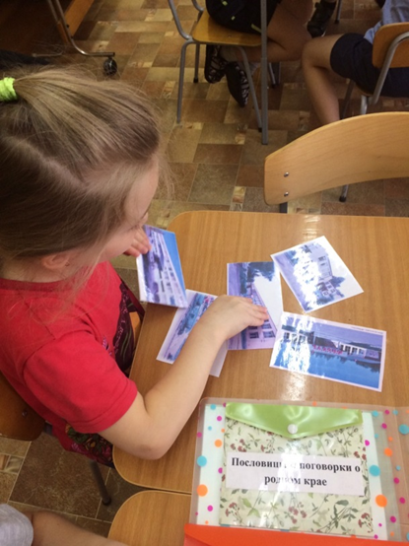
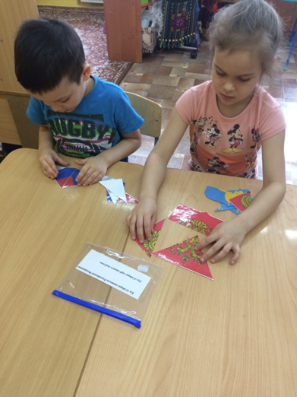

Slide 7
Спасибо!

